Slide 1
Tema 9
Los principales objetos JavaScript en detalle

Slide 2
Índice
9.1. Objetos y navegadores.
9.2. Los objetos JavaScript.
9.3. Otros objetos útiles.

Slide 3
9.1. Objetos y navegadores.
JavaScript es interpretado de manera diferente según el navegador. En lo mas alto de la jerarquía de objetos de JavaScript destaca el objeto navigator que corresponde al navegador utilizado para la lectura de la pagina, este objeto cuelga del objeto windows que corresponde a la ventana.

Slide 4
9.2. Los objetos JavaScript
Estos objetos no dependen del navegador en el que se utilizan
1. El objeto navigator.
Corresponde al navegador utilizado por el usuario de la pagina. La información del objeto navigator es de solo lectura. Este objeto relacionado con el objeto window. Sintaxis para acceder a el:
window.navigator ó navigator
Las propiedades de este objeto permiten al usuario obtener información para optimizar su visita.

Slide 5
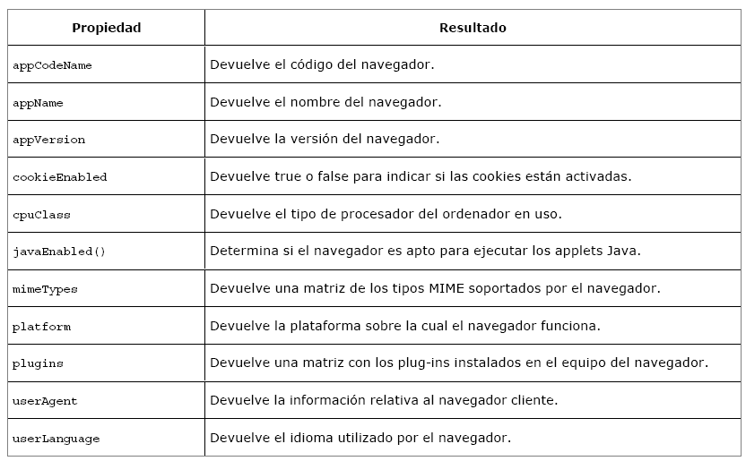
9.2. Los objetos JavaScript
1. El objeto navigator.
PROPIEDADES.

Slide 6
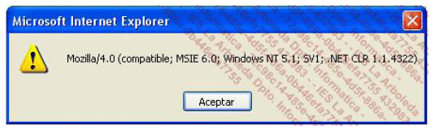

9.2. Los objetos JavaScript
1. El objeto navigator.
PROPIEDADES.
Ejemplo 1. Mostrar la información del navegador en uso gracias a la propiedad userAgent

Slide 7
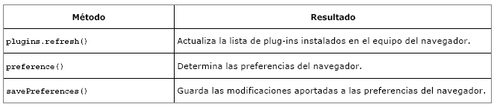
9.2. Los objetos JavaScript
1. El objeto navigator.
METODOS

Slide 8
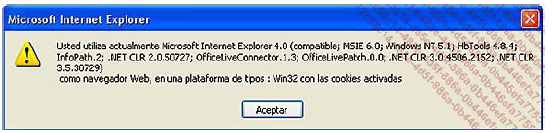
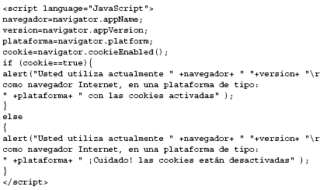
9.2. Los objetos JavaScript
1. El objeto navigator.
METODOS
Ejemplo 2. Mostrar un cuadro de dialogo el nombre del navegador, su versión, el nombre del tipo de plataforma actualmente usada así como la presencia y la activación de las Cookies.

Slide 9
9.2. Los objetos JavaScript
2. El objeto window.
Es el objeto mas alto en la jerarquía de los objetos JavaScript. Este objeto se califica de implícito, puesto que no es necesario nombrarlo para acceder a los objeto ubicados bajo su jerarquía. No todos los navegadores interpretan correctamente las propiedades y métodos de este objeto.

Slide 10
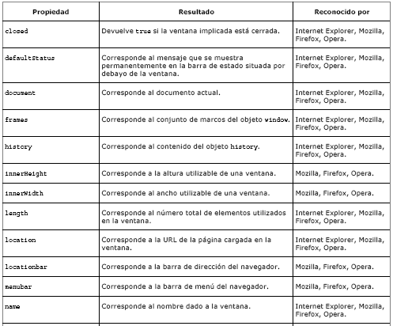
9.2. Los objetos JavaScript
2. El objeto window.
PROPIEDADES.

Slide 11
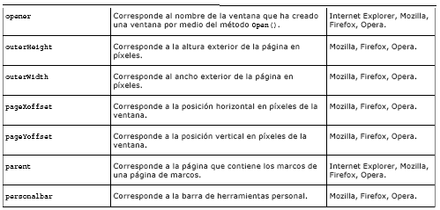
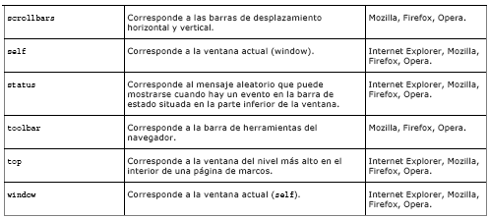
9.2. Los objetos JavaScript
2. El objeto window.
PROPIEDADES.

Slide 12
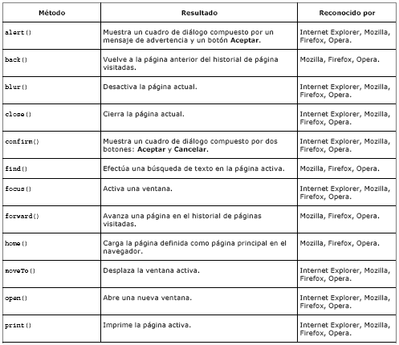
9.2. Los objetos JavaScript
2. El objeto window.
METODOS

Slide 13
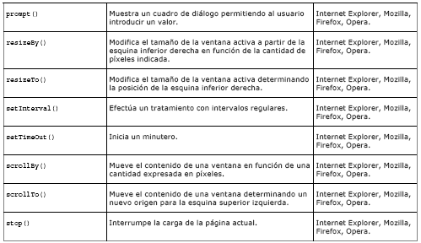
9.2. Los objetos JavaScript
2. El objeto window.
METODOS

Slide 14
9.2. Los objetos JavaScript
2. El objeto window.
METODOS
Pasamos a ver los mas importantes:
open()
Es utilizado para crear ventanas que se abren automáticamente mientras se consulta una pagina, estas ventanas pueden ser bloqueadas en las ultimas versiones de los navegadores, por lo que no debe incluir información importante.
Sintaxis:
f= window.open(“pagina”, “nombre”, “parametro1, parametro2, parametro3”);
f es el nombre del objeto representado por la nueva ventana
pagina es la direccion de la pagina a mostrar
nombre es el nombre de la nueva ventana
parámetro 1/2/3 es una serie de parámetros opcionales, los dos primeros son obligatorios. Se indican en forma de cadena, solo los parámetros de posición y tamaño se expresan numéricamente, los otros utilizan los valores true o false o yes o no.
Ejemplo: window.open("pagina.html","miventana","width=300,height=200,menubar=no")

Slide 15
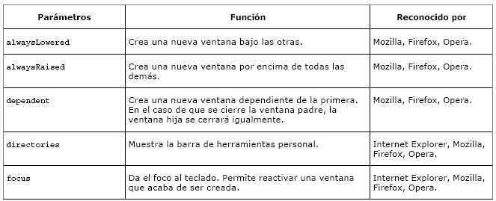
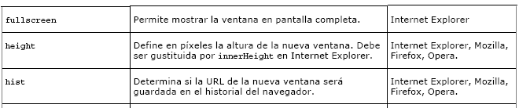
9.2. Los objetos JavaScript
2. El objeto window.
METODOS
open()
Lista de parámetros:

Slide 16
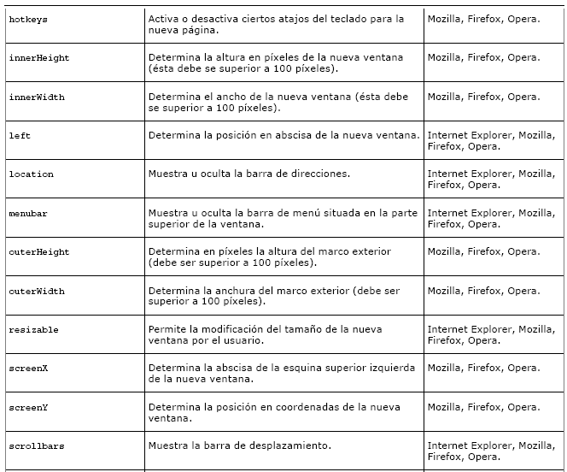
9.2. Los objetos JavaScript
2. El objeto window.
METODOS
open()
Lista de parámetros:

Slide 17
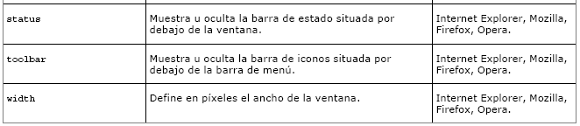
9.2. Los objetos JavaScript
2. El objeto window.
METODOS
open()
Lista de parámetros:

Slide 18
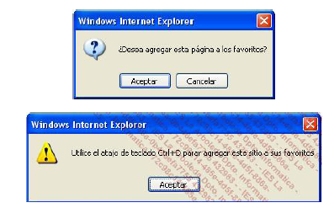
9.2. Los objetos JavaScript
2. El objeto window.
METODOS
Ejemplo 3. propone insertar la pagina activa en favoritos.

Slide 19
9.2. Los objetos JavaScript
2. El objeto window.
METODOS
Explicación: El script se ejecuta cuando se carga la pagina, el procedimiento para agregar a favorito varia de un navegador a otro. La función agregarfavoritos () recupera el nombre de la pagina y el nombre y versión del navegador. Con el Internet Explorer esta acción se realiza automáticamente, pero con el Mozilla se realiza con un atajo de teclado.

Slide 20
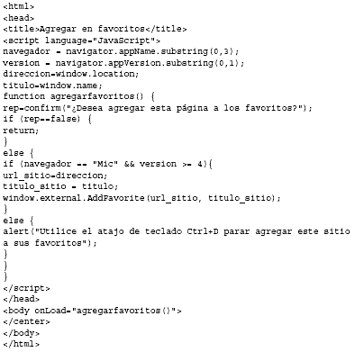
9.2. Los objetos JavaScript
2. El objeto window.
METODOS
El script se ejecuta cuando se carga la pagina, el procedimiento para agregar a favorito varia de un navegador a otro. La función agregarfavoritos () recupera el nombre de la pagina y el nombre y versión del navegador. Con el Internet Explorer esta acción se realiza automáticamente, pero con el Mozilla se realiza con un atajo de teclado.

Slide 21
9.2. Los objetos JavaScript
2. El objeto window.
METODOS
Close()
Permite cerrar las ventanas abiertas con el método Open().
Sintaxis:
Nombredelaventanaacerrar.Close();
Este método no funciona con Mozilla/Firefox

Slide 22
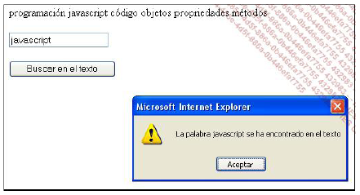
9.2. Los objetos JavaScript
2. El objeto window.
METODOS
Ejemplo 4. Busca una palabra introducida en un campo del formulario, en el interior de un texto y la resalta cuando la encuentra.
Sintaxis de find() metodo del objeto Windows:
find (cadenadecaracteres, letra, sentido);
letra toma el valor true, si la búsqueda debe efectuarse distinguiendo entre mayúsculas y minúsculas.
sentido toma el valor true, si la búsqueda debe de comenzar por el final del texto.
Si el método devuelve true significa que la palabra ha sido encontrada.

Slide 23
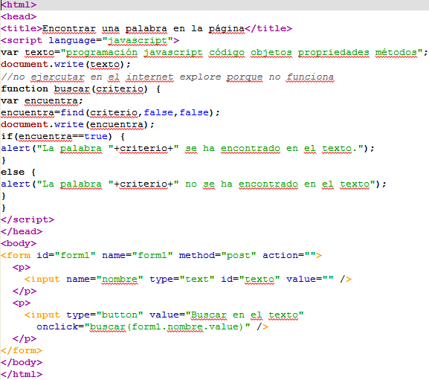
9.2. Los objetos JavaScript
2. El objeto window.
METODOS

Slide 24
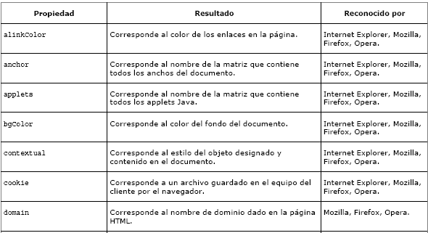
9.2. Los objetos JavaScript
3. El objeto document.
Corresponde a la pagina HTML, permite el acceso a los elementos que componen la pagina para modificar sus propiedades o su contenido. Permite el acceso a las cookies.
PROPIEDADES.

Slide 25
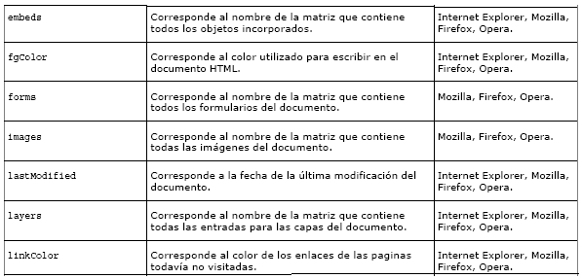
9.2. Los objetos JavaScript
3. El objeto document.
PROPIEDADES.

Slide 26
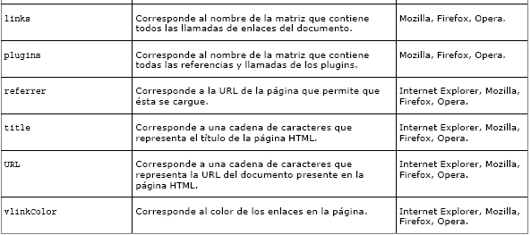
9.2. Los objetos JavaScript
3. El objeto document.
PROPIEDADES.

Slide 27
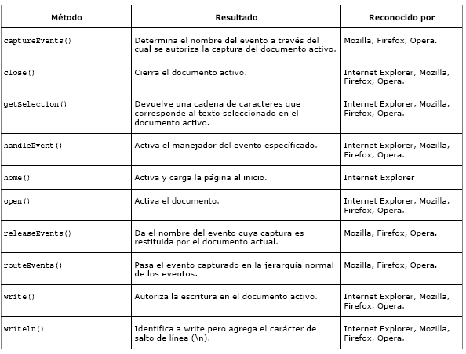
9.2. Los objetos JavaScript
3. El objeto document.
METODOS

Slide 28
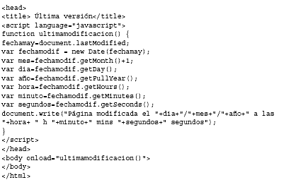

9.2. Los objetos JavaScript
3. El objeto document.
METODOS
Ejemplo 5. muestra la fecha de la ultima modificación de una pagina HTML cuando se carga la pagina.
Resultado obtenido:
El script se ejecuta cuando se carga la pagina. La función ultimamodif() permite extraer la fecha de la ultima modificación de la pagina y convertirla porque esta en formato ingles.

Slide 29
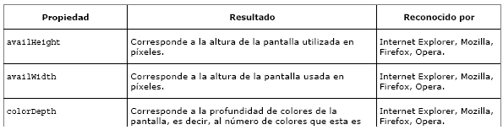
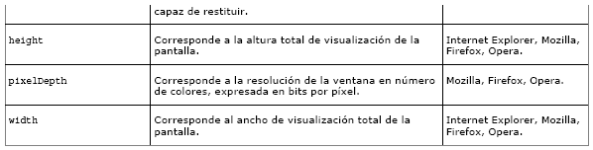
9.2. Los objetos JavaScript
4. El objeto screen.
Corresponde a la ventana utilizada por el usuario. No posee métodos.
PROPIEDADES.

Slide 30
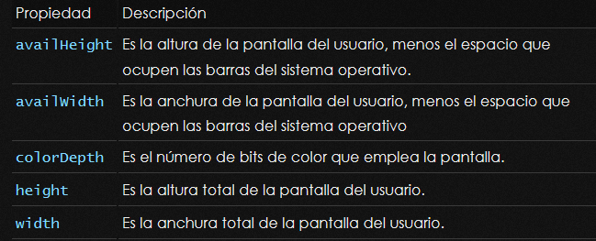
9.2. Los objetos JavaScript
4. El objeto screen.
PROPIEDADES

Slide 31
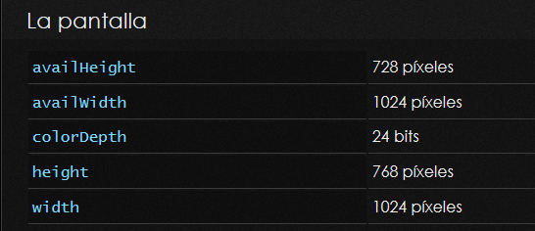
9.2. Los objetos JavaScript
4. El objeto screen.
PROPIEDADES
Ejemplo de salida:

Slide 32
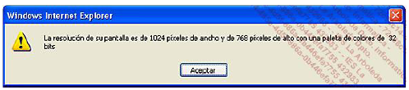
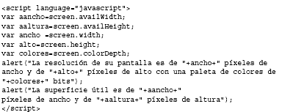
9.2. Los objetos JavaScript
4. El objeto screen.
PROPIEDADES
Ejemplo 6. Muestra un cuadro de dialogo en el cual aparece la resolución usada en pixeles así como la profundidad de color (8, 16 ó 32 bits).

Slide 33
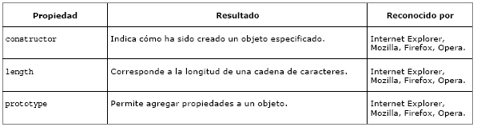
9.2. Los objetos JavaScript
5. El objeto string.
No confundir el tipo de variable con el objeto string. Este objeto permite manipular cadenas de caracteres.
PROPIEDADES.

Slide 34
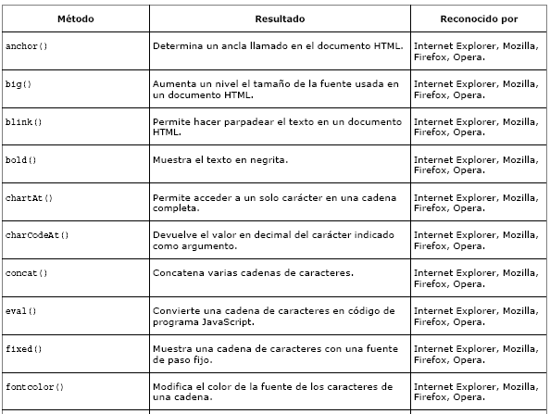
9.2. Los objetos JavaScript
5. El objeto string.
METODOS

Slide 35
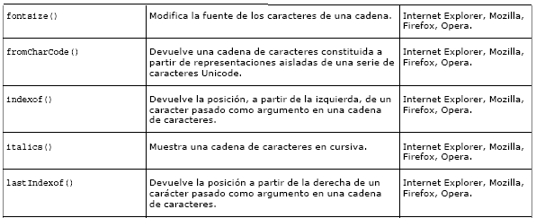
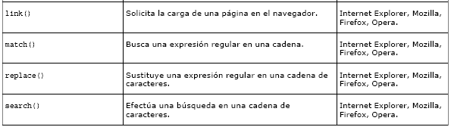
9.2. Los objetos JavaScript
5. El objeto string.
METODOS

Slide 36
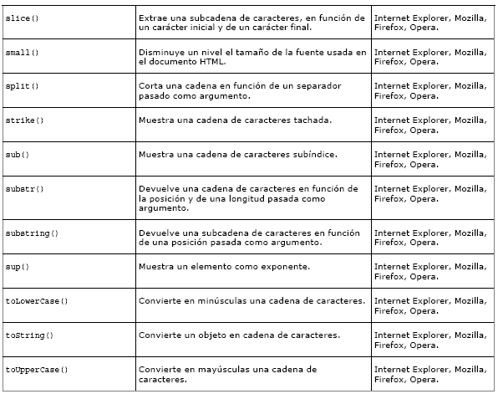
9.2. Los objetos JavaScript
5. El objeto string.
METODOS

Slide 37
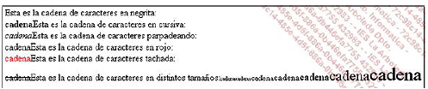
9.2. Los objetos JavaScript
5. El objeto string.
METODOS
Ejemplo 7. muestra en una pagina una misma cadena de caracteres en distintas formas (negrita, cursiva, roja, caracteres marcados y con 7 tamaños diferentes)
Estos métodos no respetan el estándar W3C

Slide 38
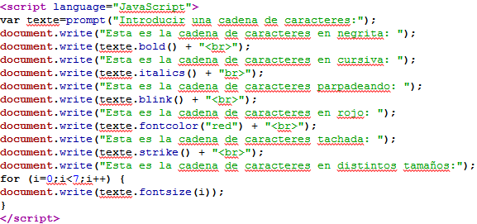
9.2. Los objetos JavaScript
5. El objeto string.
METODOS

Slide 39
9.2. Los objetos JavaScript
6. Date.
Las fechas son representadas por un numero comprendido entre -100 000 000 y +100 000 000 teniendo como referencia el 1 de enero del 1970. Este objeto no tiene propiedades. Para manipularlo, se tiene que crear una instancia en una variable.
Vamos a intentar dividir los métodos del objeto Date en 4 grupos (esta sub-división no es ninguna convención ni nada parecido), es simplemente que me parece más sencillo explicarlo:
Lectura. Métodos para obtener fechas leibles. Normalmente métodos “get”
Escritura. Métodos para cambiar los valores del objeto Date. Normalmente métodos “set”.
Conversión. Para hacer conversiones de tipos
Minuteros. Métodos para trabajar con fechas en milisegundos

Slide 40
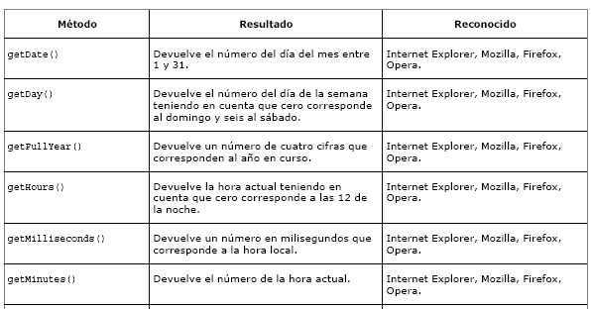
9.2. Los objetos JavaScript
6. Date.
METODOS DE LECTURA.

Slide 41
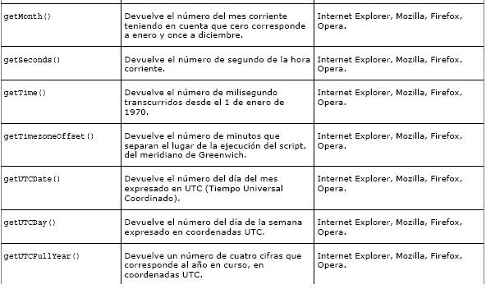
9.2. Los objetos JavaScript
6. Date.
METODOS DE LECTURA.

Slide 42
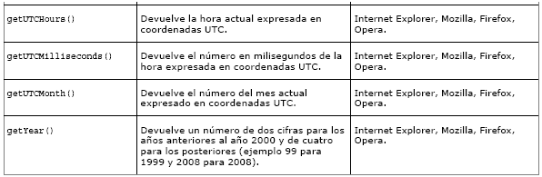
9.2. Los objetos JavaScript
6. Date.
METODOS DE LECTURA.

Slide 43
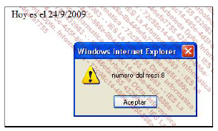
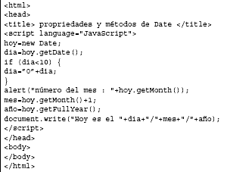
9.2. Los objetos JavaScript
6. Date.
METODOS DE LECTURA.
Ejemplo 8. Mostrar la fecha actual en un documento HTML
Se crea un objeto Date llamado hoy. La gestión de los meses en JavaScript comienza en el 0 por eso se agrega uno.

Slide 44
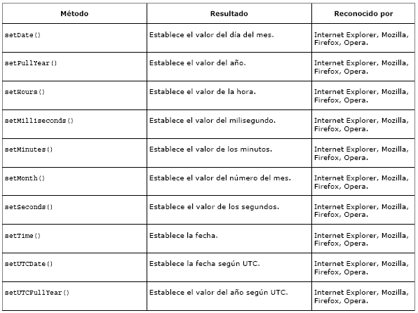
9.2. Los objetos JavaScript
1. Date.
METODOS DE ESCRITURA

Slide 45
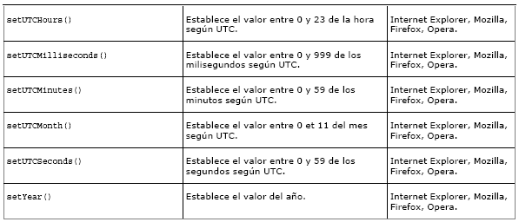
9.2. Los objetos JavaScript
1. Date.
METODOS DE ESCRITURA

Slide 46
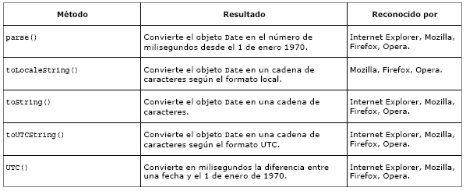
9.2. Los objetos JavaScript
1. Date.
METODOS DE CONVERSION

Slide 47
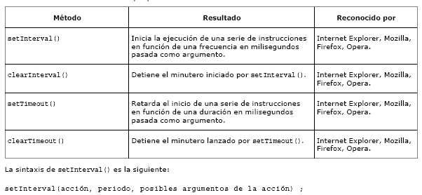
9.2. Los objetos JavaScript
1. Date.
LOS MINUTEROS

Slide 48
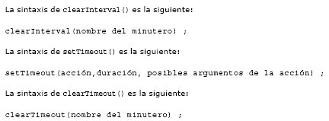

9.2. Los objetos JavaScript
1. Date.
LOS MINUTEROS
Ejemplo 9. Crear un reloj que muestre las horas, minutos y segundos en un campo de un formulario

Slide 49
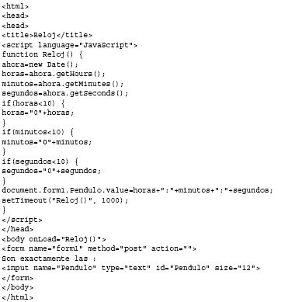
9.2. Los objetos JavaScript
1. Date.
LOS MINUTEROS
Para lo valores de horas, minutos y segundos menores de 10 hay que agregarle un 0 por la izquierda.
La hora se actualizara cada segundo o lo que es lo mismo cada 1000 milisegundos

Slide 50
9.2. Los objetos JavaScript
7. El objeto Array.
Ya hemos hablado de el.
Una matriz no puede tener mas de 256 valores, pero los valores guardados pueden ser de tipo diferente (texto, numérico,…). El objeto Array guarda los datos identificándolos con un numero de índice que comienza por cero.
Sintaxis:
var matriz=new Array(numero_elementos); o var matriz=new Array();
Para asignarle valores a la matriz:
var matriz= [“valor1”, “valor2”, “valor3”, “valor4”];

Slide 51
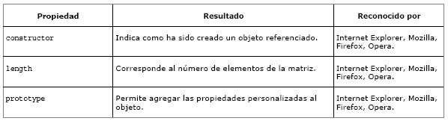

9.2. Los objetos JavaScript
7. El objeto Array.
PROPIEDADES.
Ejemplo 10. Mostrar el numero de elementos de una matriz compuesta por los días de la semana (agenda_semanal)

Slide 52
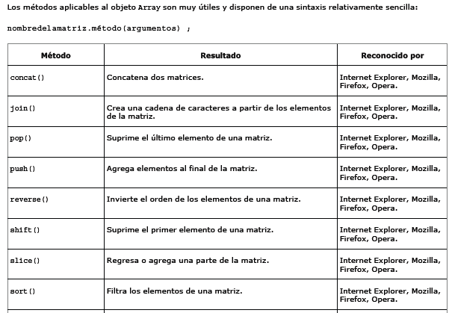
9.2. Los objetos JavaScript
7. El objeto Array.
METODOS

Slide 53
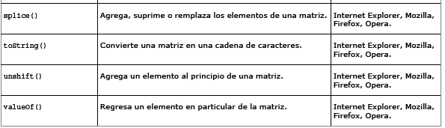
9.2. Los objetos JavaScript
7. El objeto Array.
METODOS
Método slice(). Nos devuelve un trozo del array Sintaxis: nuevamatriz=matriz.slice(n,m);
n se corresponde con el índice inferior de los elementos a extraer.
m el índice superior. Si m no esta presente, si omitimos el segundo parámetro, se devuelve hasta el final del array todos los elementos.
Si m=n ninguno de los elementos se extraen.
Si algún índice es negativo, se empieza a contar desde el último elemento del array hacia atras. Ej: var a=['a','e','i','o','u']; a.slice(-4,-1); // Devuelve ["e", "i", "o"]

Slide 54
9.2. Los objetos JavaScript
7. El objeto Array.
METODOS
Método sort(). Filtra los elementos de una matriz (ordena)
Sintaxis: nuevamatriz=matriz.sort(funcionde comparacion);
        Si no se utiliza esta función, se aplica el orden alfabético.. Por defecto se aplica a elementos de tipo alfanuméricos, para obtener una selección de elementos numéricos hay que pasar por otra función de comparación.
        Método splice(). Permite añadir o quitar elementos del array en cualquier posición
        Sintaxis: nuevametriz=matriz.splice(i,j);
        i corresponde al índice del primer elemento, j corresponde al numero de elementos que se extraen.

Slide 55

9.2. Los objetos JavaScript
7. El objeto Array.
METODOS
Ejemplo 11a. Mostrar en una pagina HTML, todos los días de la semana, luego sin el lunes, y finalmente sin el martes. Utiliza el método shift que devuelve el primer elemento del array, eliminándolo del mismo.

Slide 56

9.2. Los objetos JavaScript
7. El objeto Array.
METODOS
Ejemplo 11b. Uso de sort, pasándole como argumento una función.

Slide 57

9.2. Los objetos JavaScript
7. El objeto Array.
MATRICES MULTIDIMENSIONALES
La construcción de este tipo de matriz necesita la declaración de dos matrices anidadas.
Ejemplo 12. Muestra en un cuadro de dialogo el valor guardado en una matriz de dos dimensiones.

Slide 58


9.2. Los objetos JavaScript
7. El objeto Array.
MATRICES MULTIDIMENSIONALES

Slide 59


9.2. Los objetos JavaScript
8. image
Se encuentra por debajo del objeto document. Corresponde a la etiqueta HTML <img>. Este objeto se utiliza normalmente para crear roll-over (permutación de la imagen al pasar el ratón por encima) o un álbum de fotos con viñetas.
PROPIEDADES.

Slide 60

9.2. Los objetos JavaScript
8. image
PROPIEDADES

Slide 61

9.2. Los objetos JavaScript
8. image
PROPIEDADES
Ejemplo 13. Crear un Roll-over con dos imágenes.
Paso 1.Hay que crear los objetos de imágenes que sean necesarios, se construye con la instrucción:
Image = new Image;
La imagen dispone de propiedades ancho y alto definidas entre paréntesis y separadas por coma.
Paso 2. Crear la función que permita efectuar el cambio de la imagen.

Slide 62

9.2. Los objetos JavaScript
9. history.
Subobjeto del objeto window. Corresponde al historial guardado en el navegador.
Para ejecutar estos script es preferible vaciar el historial del navegador. Puede que la ejecución de algún problema si el nivel de seguridad es muy elevado
PROPIEDADES.

Slide 63

9.2. Los objetos JavaScript
9. history.
METODOS
Ejemplo 14. Crea tres paginas que permitan navegar entre ellas y de esta manera alimentar el historial de navegación. En la primera, muestra un cuadro de dialogo que contenga la dirección de la pagina. En la segunda, agrega dos botones que permitan avanzar o volver en el historial. Finalmente en la ultima, agrega un botón para conocer el numero de enlaces guardados en el historial y un campo que sirva para introducir un numero de enlaces para volver atrás.

Slide 64

9.2. Los objetos JavaScript
9. history.
METODOS
Primera pagina.

Slide 65

9.2. Los objetos JavaScript
9. history.
METODOS
Segunda pagina.

Slide 66

9.2. Los objetos JavaScript
9. history.
METODOS
Tercera pagina.

Slide 67

9.2. Los objetos JavaScript
10. location.
Corresponde a la URL en uso.
PROPIEDADES.

Slide 68

9.2. Los objetos JavaScript
10. location.
METODOS
Ejemplo 15. Muestra el nombre de un servidor, la ruta, el protocolo utilizado y la URL actual en un cuadro de dialogo. Luego se carga la pagina cuya URL es http://plataforma.siges21.com

Slide 69

9.2. Los objetos JavaScript
10. location.
METODOS

Slide 70

9.2. Los objetos JavaScript
11. link.
Corresponde a los enlaces definidos en el documento HTML
PROPIEDADES.

Slide 71

9.2. Los objetos JavaScript
11. link.
PROPIEDADES
Ejemplo 16. Mostrar en cuadros de dialogo el numero de enlaces, el texto y el destino de los enlaces compuestos por las siguientes direcciones: http://plataforma.siges21.com y http://www.miservidor.com abiertos con un destino de tipo _blank para el primero y de tipo _self para el segundo

Slide 72

9.2. Los objetos JavaScript
11. link.
PROPIEDADES

Slide 73

9.3. Otros objetos útiles.
1. regexp
Este objeto permite manipular expresiones regulares. Permite efectuar muchos procesos en las cadenas de caracteres como buscar, reemplazar, cortar cadenas,.. Las expresiones regulares pueden presentar problemas en algunos navegadores como Safari o Internet Explorer. Para utilizar expresiones regulares, se tiene que crear un objeto de tipo RegExp. Sintaxis:
var miexpresion=new RegExp(motivo, opcion); o var miexpresion=/motivo/opcion;
motivo representa la mascara de búsqueda.
opcion corresponde al conmutador. Posibles valores:

Slide 74

9.3. Otros objetos útiles.
1. regexp
Para escribir la mascara de una expresión regular, disponemos de una serie de categorías de caracteres:
a. Los caracteres en conjunto. Define un conjunto de caracteres que deberá aparecer o no según sea el caso.

Slide 75


9.3. Otros objetos útiles.
1. regexp
b. Los caracteres de agrupamiento.
c. Los caracteres de repetición. Permiten comprobar el numero de coincidencias de un carácter.

Slide 76

9.3. Otros objetos útiles.
1. regexp
d. Los caracteres de posicionamiento.

Slide 77


9.3. Otros objetos útiles.
1. regexp
e. El carácter de selección. Permite hacer una selección entre varios sub-motivos.
f. Los caracteres especiales.

Slide 78

9.3. Otros objetos útiles.
1. regexp
g. Las propiedades.

Slide 79

9.3. Otros objetos útiles.
1. regexp
h. Los métodos.

Slide 80



9.3. Otros objetos útiles.
1. regexp
i. Utilización del método test. Permite saber si una cadena de caracteres corresponde al motivo. Devuelve true si es el caso y false en el caso contrario.
Ejemplo 17: Permite comprobar si un valor introducido en un cuadro de dialogo corresponde a una placa de matricula. La cual esta compuesta por tres bloques separados por guiones (dos letras, guión, tres cifras máximo, guión y letras dos
Las letras las tenemos que escribir en mayúscula

Slide 81

9.3. Otros objetos útiles.
1. regexp
j. Utilizacion del metodo exec(). Devuelve el primer caso encontrado correspondiente al motivo de la expresion regular. Sintaxis:
variableexpresionregular.exec(listadedatos);
Ejemplo 18.

Slide 82


9.3. Otros objetos útiles.
1. regexp
k. Utilizacion del metodo match() Encuentra todos los casos correspondientes al motivo de una expresión regular en una variable de tipo String. Sintaxis:
Variabletexto.match(variableexpresionregular);
Ejemplo 19. Muestra en un cuadro de dialogo los números de teléfonos correspondientes al motivo usado anteriormente.

Slide 83

9.3. Otros objetos útiles.
1. regexp
l. Utilización del método search(). Indice partiendo de 0, de la primera correspondencia encontrada
Ejemplo 20. Controla la presencia de una arroba en un campo de un formulario y muestra un mensaje de advertencia o de conformidad en función del resultado.

Slide 84

9.3. Otros objetos útiles.
1. regexp
l. Utilización del método search().

Slide 85
9.3. Otros objetos útiles.
1. regexp
l. Utilización del método search(). Otro ejemplo:
Encontrar y destacar todas las instancias de un patrón, quieres encontrar todas las instancias de un patrón dentro de una cadena. Para ello hay que utilizar el método exec en la expresión regular con el flag (g).
Vamos a decir como ejemplo cualquier palabra que empieza con t y termina con e y nos dará igual el numero de caracteres entre ellos.

Slide 86

9.3. Otros objetos útiles.
1. regexp
l. Utilización del método search().

Slide 87

9.3. Otros objetos útiles.
1. regexp
m. Utilización del método replace(). Permite encontrar y reemplazar un valor por otro según un motivo definido en la expresión regular. Sintaxis:
cadenaquesedeberespetar.replace(cadenaquesereemplazara, cadenadecambio);
Ejemplo 21. Muestra en la pagina una agenda donde se han sustituido los caracteres barra y los dos puntos por un simple punto como carácter de delimitación.

Slide 88

9.3. Otros objetos utiles.
2. Math
Este objeto permite realizar cálculos complejos.
PROPIEDADES

Slide 89


9.3. Otros objetos utiles.
2. Math
PROPIEDADES
Ejemplo 22. Muestra el calculo de una circunferencia de un circulo a partir de su diámetro.

Slide 90

9.3. Otros objetos utiles.
2. Math
METODOS

Slide 91

9.3. Otros objetos utiles.
2. Math
METODOS

Slide 92

9.3. Otros objetos utiles.
2. Math
METODOS
Ejemplo 23. Ejercicio que devuelve un numero con los decimales especificados

Slide 93

9.3. Otros objetos utiles.
2. Math
METODOS

Slide 94

9.3. Otros objetos útiles.
3. Frame
Corresponde a los marcos (frames) presentes en una pagina HTML.
PROPIEDAD
El objeto frame se asemeja al objeto Window y todas las propiedades y metodos que ya hemos visto se aplican igualmente al objeto frame.
Métodos para acceder a cada una de las ventanas del marco:
El primer índice (el 0) corresponde al primer marco definido, el uno corresponde al segundo,…
Consiste en identificar los marcos por el nombre que se le ha dado a través del atributo name.

Slide 95

9.3. Otros objetos útiles.
3. Frame
PROPIEDAD
Ejemplo 24. Mostrar el numero y el nombre de los marcos. El script se colocara en la pagina llamada index.html.

Slide 96

9.3. Otros objetos útiles.
3. Frame
PROPIEDAD
Código de ejemplo24.html

Slide 97

9.3. Otros objetos útiles.
3. Frame
PROPIEDAD
Código fuente de izq.html y top.html

Slide 98

9.3. Otros objetos útiles.
3. Frame
PROPIEDAD
Código fuente de index.html

Slide 99


9.3. Otros objetos utiles.
4. Event
Permite controlar los eventos que pueden producirse por medio del ratón o del teclado. Inconveniente: su interpretación no es la misma para todos los navegadores y algunas propiedades no existen en Internet Explorer.
PROPIEDADES.

Slide 100

9.3. Otros objetos utiles.
4. Event
PROPIEDADES.

Slide 101

9.3. Otros objetos útiles.
4. Event
PROPIEDADES.
Ejemplo 25. Muestra las coordenadas del ratón en la barra de estado.

